Slide 1
Qualificação da Saúde a Criança na Unidade Básica de Saúde - Clínica da Família Maria Sebastiana de Oliveira
UNIVERSIDADE FEDERAL DE PELOTAS DEPARTAMENTO DE MEDICINA SOCIAL ESPECIALIZAÇÃO EM SAÚDE DA FAMÍLIA EAD
Especializanda: Erika Amorim Raposo da Camara
Orientadora: Mirelle Saes

Slide 2
Saúde da Criança
Introdução
Objetivos
Metas
Metodologia
Resultados
Discussão
Reflexão crítica

Slide 3
O Rio de Janeiro
Mais de 6 milhões de habitantes;
Cobertura da Atenção Básica: Em torno de 40%, em expansão;
A Ilha do Governador – 210 mil habitantes;
UBS CF Maria Sebastiana de Oliveira (CFMSO) – Em torno de 18 mil usuários cadastrados;
5 equipes da ESF
1230 crianças cadastradas de 0 a 72 meses.

Slide 4
Objetivos
Objetivos específicos
→ Ampliar a cobertura da puericultura;
→ Melhorar a adesão à puericultura;
→ Melhorar a qualidade do atendimento à criança;
→ Melhorar registros das informações;
→ Mapear as crianças de risco pertencentes à área de abrangência;
→ Promover a saúde - prevenção de acidentes;
→ Promover a alimentação saudável - aleitamento materno e alimentação complementar do lactente;
→ Promover a alimentação saudável - nutrição infantil;
→ Realizar ações de promoção à saúde e prevenção de doenças nas famílias das crianças.
Objetivo Geral
→ Qualificar a atenção à puericultura na UBS Clínica da Família Maria Sebastiana de Oliveira.

Slide 5
Metas
Ampliar a cobertura da puericultura de crianças entre zero e 72 meses para 80%;
Captar 80% das crianças da área que não fazem puericultura nem na UBS nem em outro serviço;
Realizar a primeira consulta nos primeiros 15 dias de vida para 80% das crianças cadastradas;
Fazer busca ativa de 80% das crianças faltosas;
Capacitar 80% dos profissionais de acordo com os protocolos do MS;
Monitorar o crescimento e o desenvolvimento em 80% das crianças acompanhadas na unidade.

Slide 6
Metas
Vacinar 80% das crianças;
Realizar suplementação de ferro em 80% das crianças acompanhadas na unidade;
Realizar o teste do pezinho em 80% das crianças até 07 dias de vida;
Manter o registro da ficha espelho de puericultura/vacinação de 100% das crianças que consultam no serviço;
Identificar 80% das crianças com risco de morbidade/mortalidade (baixo peso ao nascer, alterações do crescimento e desnutrição);

Slide 7
Metas
Dar orientações para prevenir acidentes na infância em 80% das consultas de puericultura;
Promover o aleitamento materno exclusivo até 6 meses em 80% das crianças;
Orientar a alimentação complementar a 80% das crianças após 6 meses de idade;
Realizar a orientação nutricional para 80% das crianças;
Realizar ações de promoção à saúde e prevenção de doenças com 100% das famílias com crianças previamente investigadas;
Avaliar a situação de risco e vulnerabilidade das famílias das crianças.

Slide 8
Metodologia
Equipe Multiprofissional
Participação Popular
Manuais Técnicos
Demanda Programada
Prontuário Eletrônico
Demanda Espontânea
Acolhimento
Qualificação

Slide 9
Logística
Planilha de coleta de dados
Atualização de Cadastros
Resgate de Faltosos
Capacitação dos Agentes Comunitários
Programa de Saúde nas Escolas
Capacitação da Equipe Técnica
Vulnerabilidade/Risco
Grupos de Educação em Saúde da Criança
Trabalho em Equipe

Slide 10
Resultados
Meta: Ampliar a cobertura de Puericultura de 0 a 72 meses para 80%
Figura 1. Cobertura do Programa de Puericultura
Fonte: Planilha de coleta de dados, 2012-2013.

Slide 11
Resultados
Meta: Acompanhar 80% das crianças cujas mães realizaram pré-natal na UBS
Figura 2. Proporção de Crianças cujas Mães fizeram Pré-natal na UBS
Fonte: Planilha de coleta de dados, 2012-2013.

Slide 12
Resultados
Meta: Manter 80% das crianças com atendimento de acordo com o Protocolo
Figura 3. Proporção de Crianças com Atendimento em dia de acordo com Protocolo
Fonte: Planilha de coleta de dados, 2012-2013

Slide 13
Resultados
Meta: Manter 100% das crianças que consultam no serviço
com esquema vacinal em dia
Figura 4. Proporção de crianças com esquema vacinal em dia de acordo com a idade.
Fonte: Planilha de coleta de dados, 2012-2013

Slide 14
Resultados
Meta: Manter 80% das crianças com teste do pezinho nos primeiros 7 dias de vida
Figura 5. Proporção de crianças com teste do pezinho nos primeiros 7 dias de
vida.
Fonte: Planilha de coleta de dados, 2012-2013

Slide 15
Resultados
Meta: Colocar 80% das crianças para mamar na primeira consulta
Figura 6. Proporção de crianças colocadas para mamar na primeira consulta de
puericultura
Fonte: Planilha de coleta de dados, 2012-2013

Slide 16
Resultados
Meta: Manter 80% das crianças de 6 a 18 meses com suplementação de ferro
Figura 6. Proporção de crianças entre 6 e 18 meses com suplementação de ferro
Fonte: Planilha de coleta de dados, 2012-2013

Slide 17
Discussão
Benesses proporcionadas pela intervenção
3.
PARA O SERVIÇO
- Indicadores
- Registros
- Agenda
PARA A EQUIPE
Integração da Equipe Multiprofissional;
- Valorização do papel do Agente Comunitário;
- Qualificação da Equipe técnica e dos profissionais da equipe;
Fortalecimento do Programa Saúde nas Escolas com a participação de profissionais da ESF;
Sistematização do Cuidado a Criança.
PARA A COMUNIDADE
Humanização do cuidado;
Sistematização de um espaço de discussão entre profissionais e cuidadores acerca dos cuidados da saúde da Criança.

Slide 18
Reflexão Crítica da Intervenção
A importância da qualificação profissional – Manuais Técnicos;
A importância da Participação Popular;
Valorização da Equipe Multiprofissional.

Slide 19
Bibliografia
BRASIL. Ministério da Saúde. Cadernos de Atenção Básica 23. Saúde da Criança: Nutrição Infantil, Aleitamento materno, alimentação complementar. Manual técnico. Brasília, 2009;
Nelson, Tratado de Pediatria, Behrman, Richard E.; Jenson, Hal B.; Kliegman, Robert, 18ª edição, 2008;
BRASIL. Ministério da Saúde. Caderno de Atenção Básica 11. Saúde da Criança. Acompanhamento do crescimento e desenvolvimento infantil. Manual técnico. Brasília, 2002.
.

Slide 20
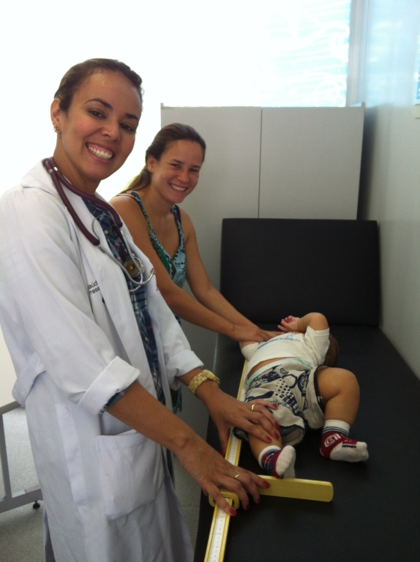
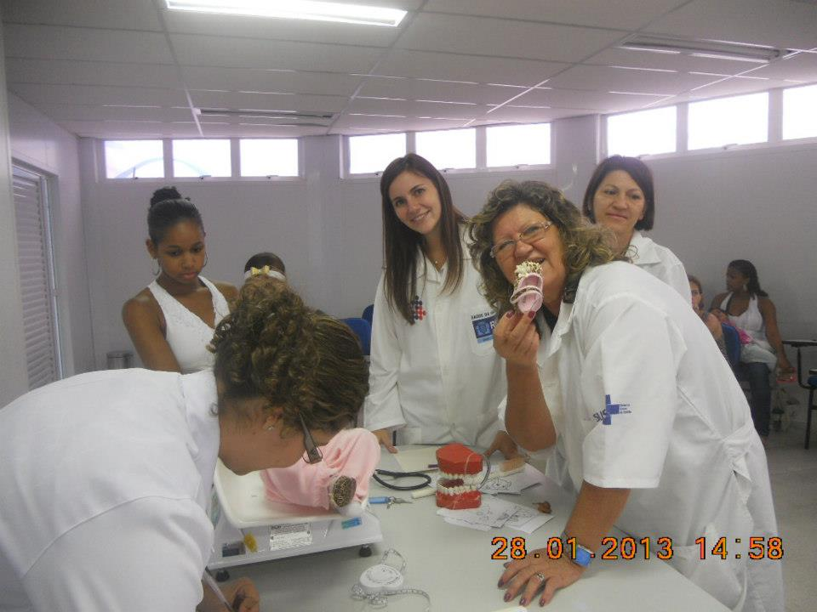
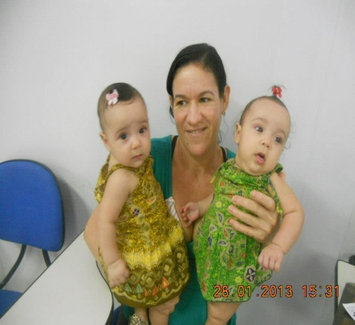
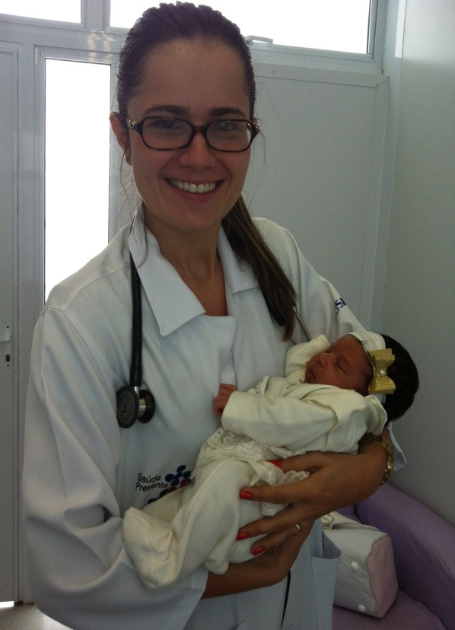
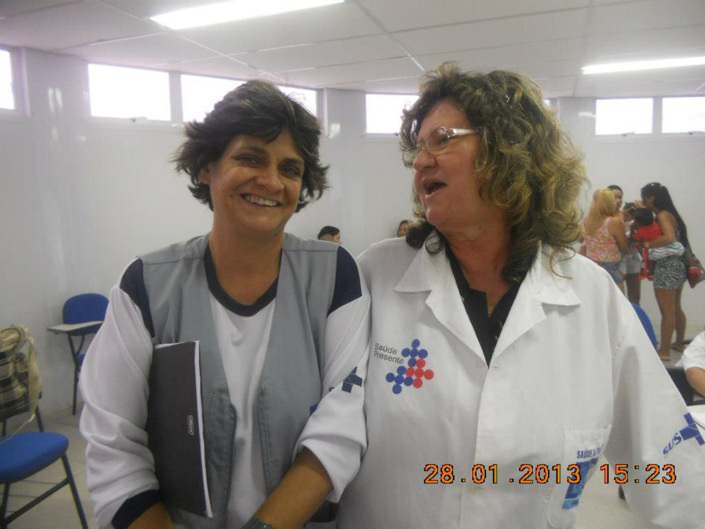
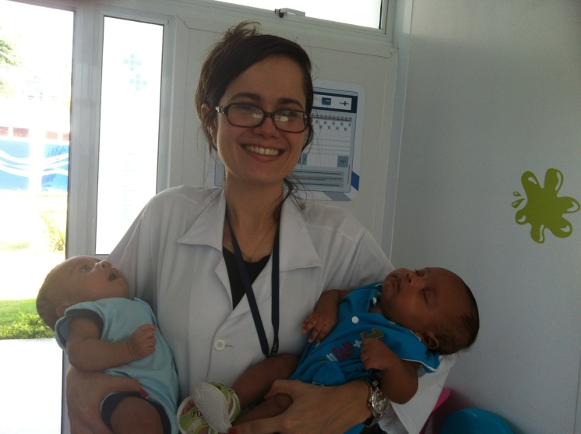
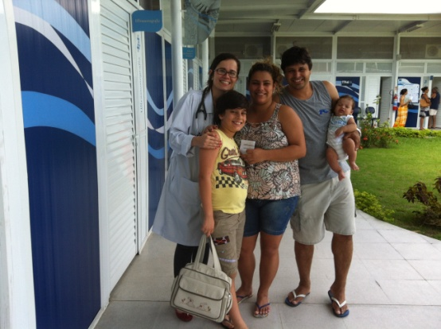
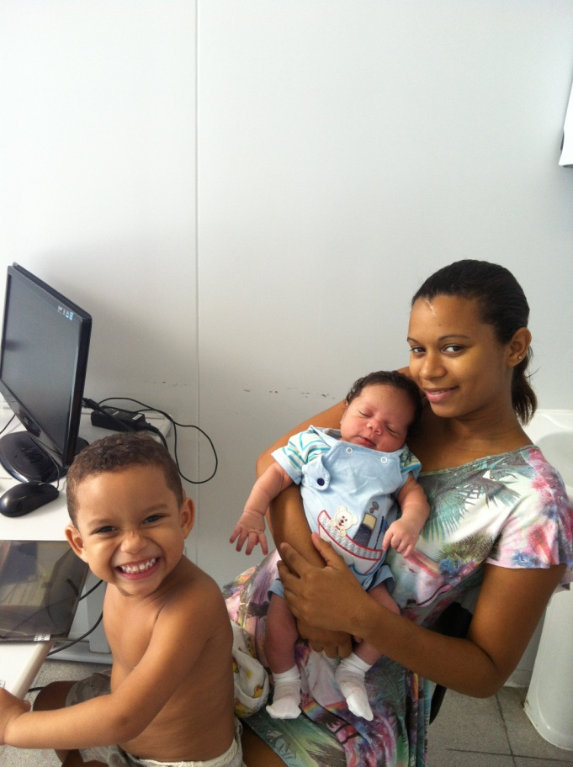
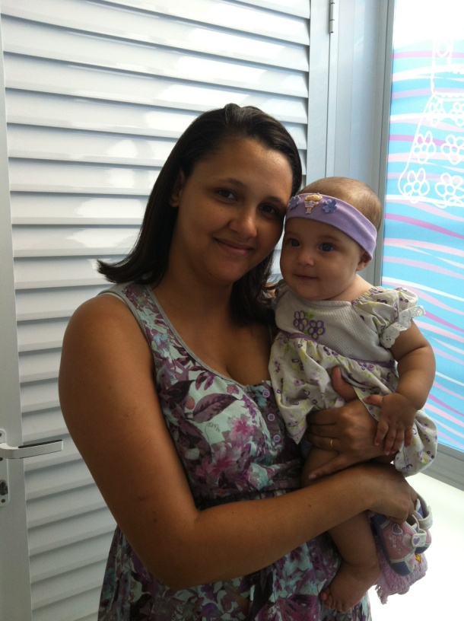

Slide 21
Obrigada!!!

